Slide 1


Slide 2
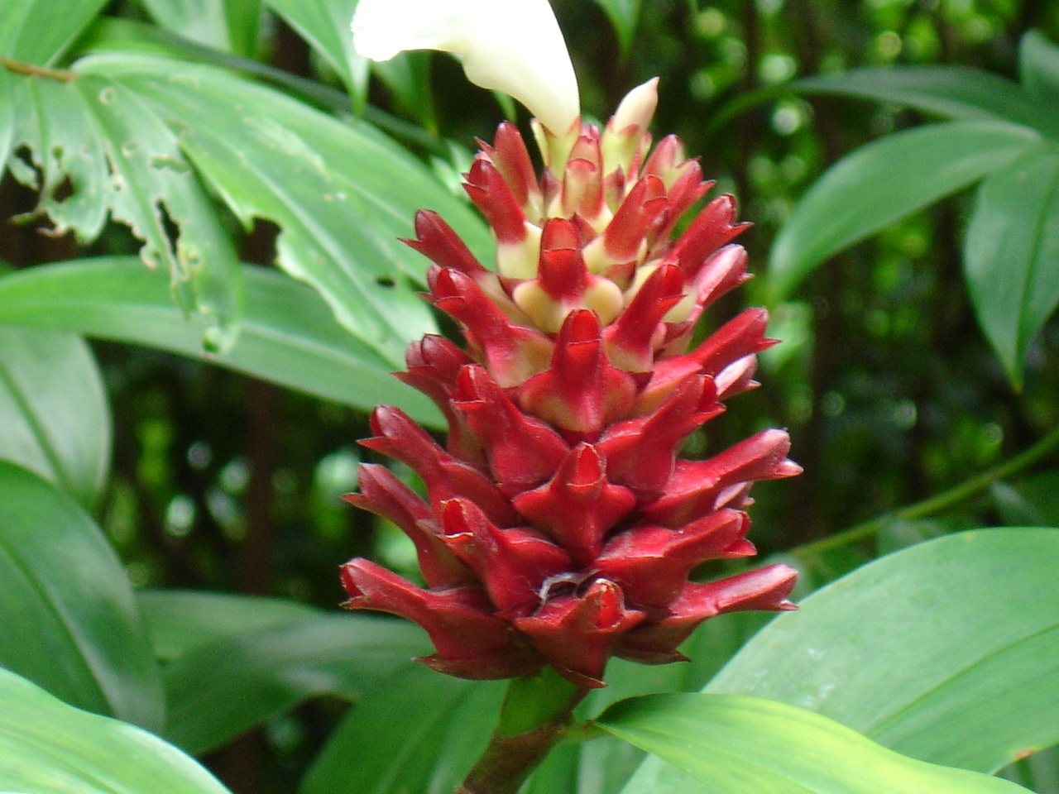
برنامه ریزی درسی
و آموزش کلاس های چندپایه
مدرس: دکتر زهره حمزه لو

Slide 3
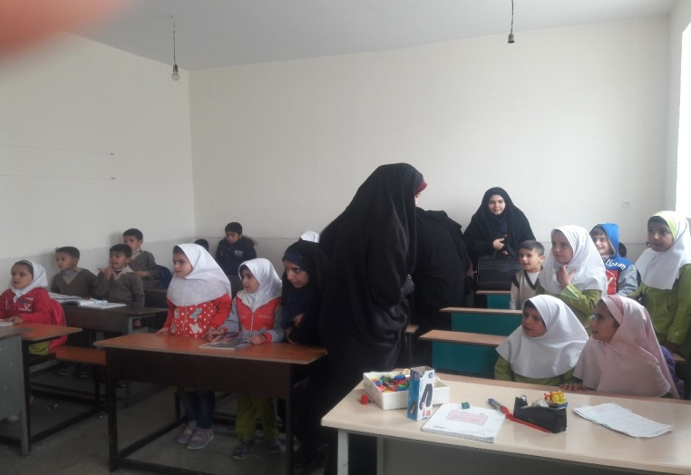

Slide 4
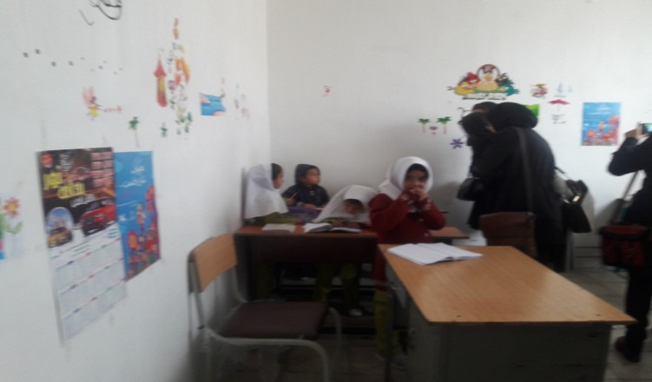
سلام خدمت دانشجومعلمان عزیزم ؛
لطفا قبل از باز کردن اسلایدهای بعدی فایل صوتی را باز کنید
و گوش فرا دهید:

Slide 5
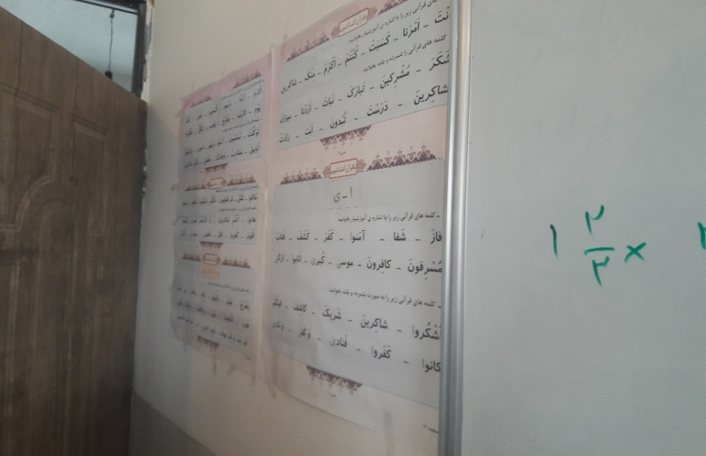
رهنمودهایی جهت مدیریت مؤثر در کلاس های چند پایه:
1. معلم کلاس درس چند پایه باید روشها ، فنون و راهبردهای متعدد مؤثری برای تدریس آماده بوده و به طور اثر گذاری آنها را برای جلب رضایت م ندی دانش آموزان به کار گیرد.
2. در کلاس های درس چند پایه، دانش آموزانی با سنین مختلف و توانایی متفاوت حضور دارند معلم نباید و نمی تواند فقط با تکیه بر یک روش به ارائه محتوا بپردازد.
3. معلم باید طرح درس روزانه اش را به دقت آماده کند تا دانش آموزان پایه های مختلف را به انجام انواعی از فعالیت های یادگیری سودمند وادار سازد.
4. به کارگیری راهبردهای تدریس باید همراه با انعطاف پذیری باشد . در برخی مواقع نیاز است برای اثر گذاری بیشتر ، راهبردهای تدریس با توجه به نوع محتوا و نیازمندی دانش آموزان مورد بازنگری قرار گیرد.

Slide 6
رهنمودهایی جهت مدیریت مؤثر در کلاس های چند پایه:
5. گروهبندی بر پایه توانمندی را به عنوان یک راه کار در نظر گرفته شود برای تدریس دو سویه و انجام تدریس جبرانی فراهم می کند . گروه بندی بر پایه های تحصیلی غیر یکسان در کلاس های چند پایه فرصت مناسبی برای فعالیت های مشارکتی و پویا فراهم می کند.
6. گاهی فعالیت یکسان را برای همه دانش آموزان کلاس ارائه شود. شمار زیادی از فعالیت ها را می توان طراحی کرد که دانش آموزان پایه های اول تا پنجم در انجام دادن آن ها شرکت کنند.
7. معلم شرایطی ایجاد کند تا دانش آموزان از همدیگر یا بگیرند . نظر به اینکه در بسیاری از موارد یاد گیرندگان بزرگسال الگوی یادگیری بسیار خوبی برای یادگیرندگان تازه کارند.
8. مشارکت در گروه های یادگیری به مثابه یک عضو فعال گروه برای مثال معلم می تواند خود را به عنوان عضوی در گروه یادگیری دانش آموزان پایه سوم، چهارم و پنجم دبستان نماید.
9. معلم کلاس درس چند پایه متوجه توانایی طبیعی دانش آموزان برای شناخت و کنجکاوی باشد و بر پایه این ویژگی دانش آموزان فعالیت های یادگیری مناسبی را طراحی و به آنان ارائه دهد.

Slide 7
سازماندهی فیزیکی کلاس
1- اختصاص دادن گوشه ای از دیوار کلاس برای نمایش کارهای دانش آموزان
2- انتخاب گوشه های مناسب برای موضوعات مختلف . مثال : گوشه ای برای علوم و طبیعت و جغرافیا ، گوشه کتاب ، گوشه لوازم و کارگاه هنر ، گوشه ریاضی ، گوشه مغازه برای آموزش مهارت های اجتماعی ، گوشه خواندن ، میز اکتشاف و ...
3- قراردادن میز معلم در جایی که دانش آموزان به سهولت با وی ارتباط داشته باشند.
4- چیدمان میز و نیمکت ها :
دانش آموزان در کلاس درس سه نوع فعالیت : توجه به تدریس معلم ، انجام مطالعه انفرادی ، انجام تکالیف درون کلاسی به صورت فردی و گروهی انجام می دهند. با توجه به این فعالیت ها ، بهتر است چیدمان کلاس به سه بخش تقسیم گردد. قرار دادن پایه های نزدیک به هم ( چهارم و پنجم) در یک بخش از کلاس یکی دیگر از روش های چیدمان است .

Slide 8
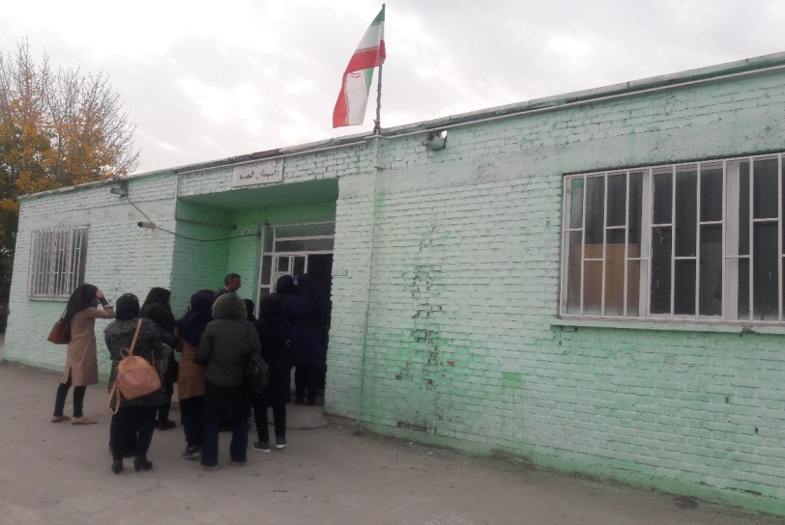
اشاره های كلیدی برای معلمان چندپایه
1- به كارگیری راهبردهای تدریس باید همراه با انعطاف پذیری باشد. در برخی مواقع نیاز است برای اثرگذاری بیشتر راهبردهای تدریس با توجه به نوع محتوا و نیازمندی دانش آموزان مورد بازنگری قرار گیرد.
2- فضای یادگیری باید به گونه ای طراحی شود كه پیشرفت مداوم را برای یادگیرندگان زمینه ساز كند.
3- برای سازگار شدن دانش آموزان با مدرسه، لازم است ارتباط نزدیكی بین خانه و مدرسه به وجود آید.
4- در كنار فعالیت های مربوط به ایجاد انگیزه در دانش آموزان شایسته است تلاش گردد مهارت ها و عادت ویژه گوش دادن، سخن گفتن و یادگیری در آنان پرورش یابد. فعالیت های مبتنی بر بازی و فعالیت های مبتنی بر گروه همتایان می تواند راهی برای ایجاد آمادگی بیشتر در دانش آموزان برای حضور در مدرسه باشد.

Slide 9

تمرین نوشتن طرح درس برای کلاسهای چندپایه

Slide 10
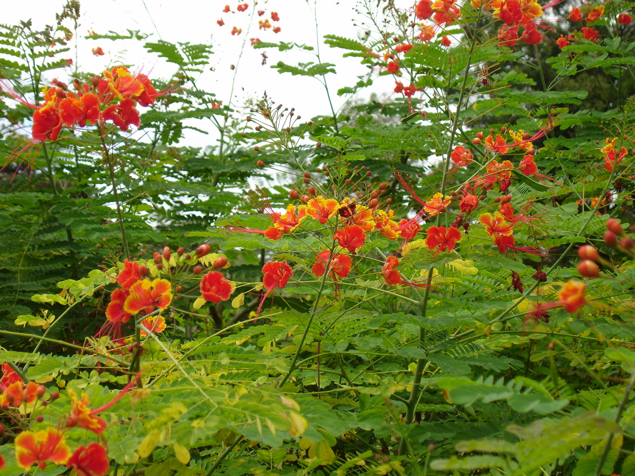
الگوی
عمومی تدریس

Slide 11
پایه | موضوع درس | عنوان درس | روش تدریس | زمان ارائه | ابزار | اهداف | نوع ارزشیابی | تعداد دانش­آموزان | گروه­بندی | مکان/ موقعیت
سوم | ریاضی | مفهوم کسر | ------ | 5 دقیقه توضیح نحوه انجام فعالیت | کتاب برگه­های تمرین | ارزشیابی درس مفهوم کسر | مداد-کاغذی | 9 | گروه­های سه نفری | کلاس درس
 |  |  |  | 30 دقیقه انجام فعالیت گروهی توسط دانش­آموزان
 |  |  |  | 10دقیقه نظارت بر فعالیت
چهارم | ریاضی | جمع و تفریق کسرها | حل مساله | ------ | کتاب ماژیک لپ تاپ پرتقال | آشنایی با جمع و تفریق کسرها | گروهی | 7 | گروه­های 3-4 نفری | کلاس درس
 |  |  |  | 30 دقیقه تدریس
 |  |  |  | 15 انجام تکالیف خواسته شده بعد از تدریس

Slide 12
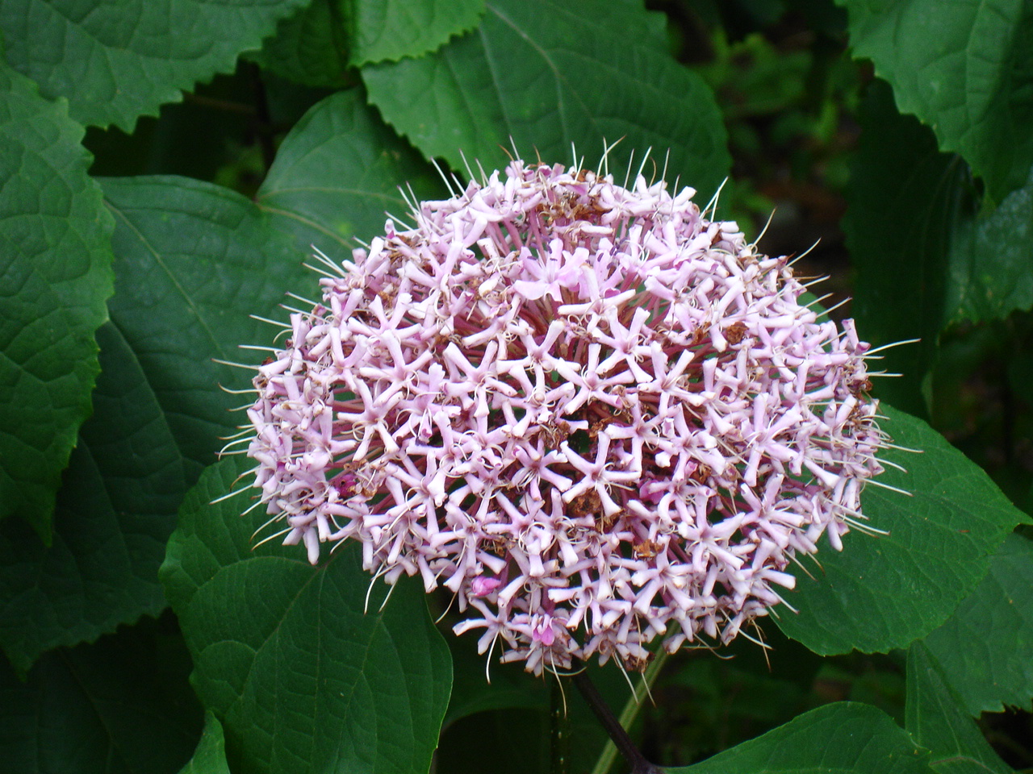
الگوی گانیه

Slide 13
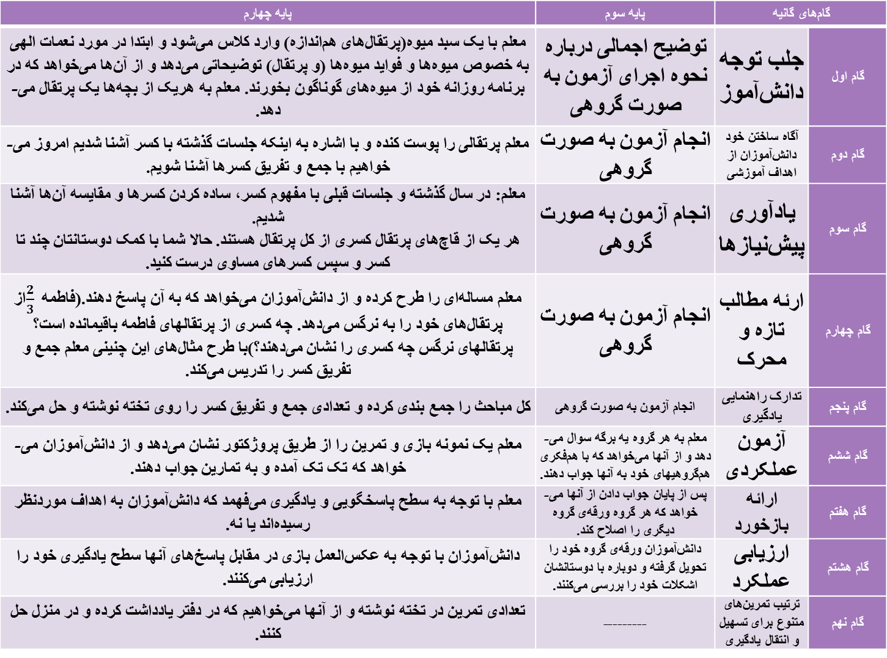
گام­های گانیه |  | پایه سوم | پایه چهارم
گام اول | جلب توجه دانش­آموز | توضیح اجمالی درباره نحوه اجرای آزمون به صورت گروهی | معلم با یک سبد میوه(پرتقال­های هم­اندازه) وارد کلاس می­شود و ابتدا در مورد نعمات الهی به خصوص میوه­ها و فواید میوه­ها (و پرتقال) توضیحاتی می­دهد و از آن­ها می­خواهد که در برنامه روزانه خود از میوه­های گوناگون بخورند. معلم به هریک از بچه­ها یک پرتقال می­دهد.
گام دوم | آگاه ساختن خود دانش­آموزان از اهداف آموزشی | انجام آزمون به صورت گروهی | معلم پرتقالی را پوست کنده و با اشاره به اینکه جلسات گذشته با کسر آشنا شدیم امروز می­خواهیم با جمع و تفریق کسرها آشنا شویم.
گام سوم | یادآوری پیش­نیازها | انجام آزمون به صورت گروهی | معلم: در سال گذشته و جلسات قبلی با مفهوم کسر، ساده کردن کسرها و مقایسه آن­ها آشنا شدیم. هر یک از قاچ­های پرتقال کسری از کل پرتقال هستند. حالا شما با کمک دوستانتان چند تا کسر و سپس کسرهای مساوی درست کنید.
گام چهارم | ارئه مطالب تازه و محرک | انجام آزمون به صورت گروهی | معلم مساله­ای ­را طرح کرده و از دانش­آموزان می­خواهد که به آن پاسخ دهند.(فاطمه $\frac{2}{3}$ از پرتقال­های خود را به نرگس می­دهد. چه کسری از پرتقالهای فاطمه باقیمانده است؟ پرتقالهای نرگس چه کسری را نشان می­دهند؟)با طرح مثال­های این چنینی معلم جمع و تفریق کسر را تدریس می­کند.
گام پنجم | تدارک راهنمایی یادگیری | انجام آزمون به صورت گروهی | کل مباحث را جمع بندی کرده و تعدادی جمع و تفریق کسر را روی تخته نوشته و حل می­کند.
گام ششم | آزمون عملکردی | معلم به هر گروه یه برگه سوال می­دهد و از آنها می­خواهد که با هم­فکری هم­گروهیهای خود به آنها جواب دهند. | معلم یک نمونه بازی و تمرین را از طریق پروژکتور نشان می­دهد و از دانش­آموزان می­خواهد که تک تک آمده و به تمارین جواب دهند.
گام هفتم | ارائه بازخورد | پس از پایان جواب دادن از آنها می­خواهد که هر گروه ورقه­ی گروه دیگری را اصلاح کند. | معلم با توجه به سطح پاسخگویی و یادگیری می­فهمد که دانش­آموزان به اهداف موردنظر رسیده­اند یا نه.
گام هشتم | ارزیابی عملکرد | دانش­آموزان ورقه­ی گروه خود را تحویل گرفته و دوباره با دوستانشان اشکلات خود را بررسی می­کنند. | دانش­آموزان با توجه به عکس­العمل بازی در مقابل پاسخ­های آنها سطح یادگیری خود را ارزیابی می­کنند.
گام نهم | ترتیب تمرین­های متنوع برای تسهیل و انتقال یادگیری | --------- | تعدادی تمرین در تخته نوشته و از آنها می­خواهیم که در دفتر یادداشت کرده و در منزل حل کنند.

Slide 14
الگوی M.M.S
مرحله به مرحله

Slide 15
تحلیل و تعیین اهداف و پیامد های یادگیری | جهت تحقق هدف غایی و نزدیکی فراگیران به خود شکوفایی فعالیتهای زیر طراحی شد: آغاز کلاس با نام و یاد خداوند تبارک تعالی اتمام کلاس با دعا و شکر و سپاسگزاری از خدا ذ کر نعمت های خداوند در حین تدریس احترام وبیان مودبانه بین هم گروهیها این واحد درسی در نظر دارد تحقق یادگیری ریاضی را ممکن نماید که هدف کلی از آموزش است و فعالیتهای زیر در تحقق این هدف یاری می نماید: آموزش جمع وتفریق کسر با استفاده از کارت آموزشی ومیوه(پرتقال) پیامد یادگیری آن می تواند باعث ایجاد انگیزه در فراگیران شود. تشخیص کسرهای واحد یا کسرهای هم مخرج ارائه شده درکارت آموزشی پیامد یادگیری آن بالا بردن قوه تمیز و تشخیص توانایی انجام جمع وتفریق کسرهای خواسته شده رعایت ادب و احترام هنگام سخن گفتن واحترام گروهی نشانه تحقق اهداف می تواند بروز انتظارات عمکردی زیر باشد پیدا کردن حاصل جمع وتفریق کسرها با مخرج مساوی(دانشی) حل مسئله ها جمع وتفریق کسرها(دانشی) طرح مسئله برای یک عبارت جمع یا تفریق کسرها با مخرج مساوی(دانشی) درک کسرهای برابر واحد به کمک جمع کسرها ونوشتن پاسخ های مختلف برای آن(دانشی) درک کسرهای برابر صفر با کمک تفریق کسرها ونوشتن تفریق مختلف برای آن(دانشی) با دوستانش در گروه همکاری و علاقه برای کار گروهی می کند . ( عاطفی ) تمرین های کتاب را به خوبی حل می­کند . ( روانی – حرکتی ) فعالانه در حل تمرینهای خواسته شده با دوستانش همکاری می کند . ( روانی – حرکتی ) علاقه خود را برای نوشتن تمرین ها خواسته شده نشان می­دهد . | چگونه می توانم در این درس جمع وتفریق کسرها به هدف غایی دست یابم؟ چگونه می توانم هدف کلی در این واحد درسی را بدست آورم؟ در اهداف تعیین شده این درس آیا استفاده از میوه وکارت های تشخیص کسر باعث پیامدهای یادگیری (ایجاد انگیزه، قوه تشخیص و...) می شود؟ چه انتظارات عملکردی در تحقق اهداف می تواند نشان دهنده ی پیامدهای یادگیری فراگیران باشد؟

Slide 16
تحلیل یادگیر نده و محیط | با بررسی پرونده پزشکی بررسی سوابق آموزشی قبل می توانم فراگیران را اینطور تحلیل نمایم که: مخاطبان من دراین درس دانش آموزان دختر هستند که درسن 10 سالگی و درکلاس چهارم می باشند . در ارومیه زندگی می کنند. از لحاظ اقتصادی در حد متوسط می باشند . از نظر جسمی سالم می باشند .درصد بالایی از والدین دانش آموزان دارای تحصیلات دیپلم و پائین ترند و بقیه دارای والدینی با تحصیلات بالاتر هستند .از نظر سطح رسیدگی به فرزند خود در حد متوسط هستند . بنابراین فراگیرانم از لحاظ جسمی روحی فیزیکی و ذهنی آمادگی کافی برای یادگیری این واحد درسی را دارند. محیط یادگیری کلاس درس می باشد که از نظر نور , گرما, رنگ آمیزی با ویژگیهای روحی و رشدی دانش آموزان دختر10 ساله بسیار مناسب است. برای پویایی و شادابی کلاس درس با آوردن میوه(پرتقال) وطرح یک داستان مسئله دار موجبات ایجاد حس مسئله محوری را در فراگیران بالا برده وبه توسعه ی محیط یادگیری می توان کمک کرد. با در نظر گرفتن ویژگیهای جسمی روحی شرایط خوب محیط توسعه ی محیط یادگیری انتظار میرود در فرایند یاد دهی و یادگیری تحقق اهداف آموزشی , تربیتی, انتظارات عملکردی قابل تحقق باشد | آیا به وسیله پرونده پزشکی وبررسی سوابق آموزشی سال های قبل می توانم دانش­آموزانم را به درستی تحلیل نماینم؟ آیاخصوصیات جسمی وذهنی فراگیران برای یادگیری این واحد درسی مناسب است؟ آیا محیط کلاس مناسب تدریس این واحد درسی است؟ چگونه می توانم محیط کلاس را برای یادگیری این درس کسر پویا تر نمایم؟ آیا تحقق اهداف با ویژگیهای فراگیرانم قابل دست یابی می باشد؟

Slide 17
تعیین راهبرد آموزشی | جهت تحقق اهداف با در نظر گرفتن رویکرد سازنده گرایی در آموزش و رساندن دانش آموزان به مرحله ی فراشناختی را مد نظر دارد . باید توجه به درس ریاضی و ویژگی سنی دانش­آموزان از روش حل مسئله ، پرسش وپاسخ وکار گروهی استفاده می گردد. 1.استفاده از شکل کسرها(کارت های کسر یا قطعات کسر) 2.استفاده از محور وشکل برای دانش­آموزان تصویری ونوشتن عبارت کسرها وانجام عمل جمع یا تفریق برای دانش­آموزان 3. استفاده از خوارکی مثل میوه پرتقال برای ملموس شدن بیشتر درس 4. حل تمرین های از قبل آماده شده به صورت گروهی | آیا راهبرد حل مسئله ، پرسش و پاسخ وکار گروهی در تحقق اهداف می تواند مناسب این درس باشد؟ آیا راهبرد حل مسئله ، پرسش و پاسخ وکار گروهی در محل کلاس قابل اجرا و ارزشیابی است؟

Slide 18
انتخاب ابزار آموزشی | جهت تحقق اهداف آموزشی و تربیتی دو دسته اهداف تسهیل کننده و معیاری را مورد استفاده قرار میدهیم ابزار تسهیل کننده شامل( ماژیک وایت برد, تخته وایت برد, , کارتهای گروه بندی, میوه، کارت های کسر، انواع محورها) این ابزار مناسب گروه سنی فراگیران می باشد و در تحقق اهداف میتواند تسهیل کننده باشد. ابزار دیگری معیاری شامل( برگه های سوال عمکردی شامل سوالهای مختلف, کتاب درسی) | آیا ابزارهای ( کارتهای گروه بندی, میوه، کارت های کسر، انواع محورها) در فرایند یادگیری باعث تسهیل در یادگیری می شود؟ چه ابزاری معیار مناسبی در فرایند یادگیری می تواند باشد؟
طراحی و توسعه محیط های یادگیری | چینش کلاسی با توجه به محیط کلاس را به شکل نیم دایره انتخاب شد.در نتیجه می تواند در تحقق اهداف آموزشی مناسب باشد. شیوه گروه بندی با کارتهای طراحی شده صورت می­گیرد و فراگیران در گروه 3 نفری و4 نفری در کنار هم قرار خواهند گرفت . شیوه گروهبندی تصادفی غیر همگن می باشد تا تفاوت های فردی فراگیران در هر گروه با هم تلفیق شود و بروز خلاقیت در هر گروه را ممکن سازد. | آیا نوع گروه بندی(تصادفی) مناسب فراگیران این پایه ی تحصیلی میباشد؟ آیا گروه بندی انتخاب شده در اجرای راهبرد می تواند مناسب باشد؟ آیا شیوه ی چینش کلاسی با گروه بندی انتخابی برای تسهیل یادگیری در فرایند یاد دهی و یادگیری مناسب می باشد؟ آیا تحقق اهداف با این نوع گروه بندی و چینش کلاسی قابل دسترسی می باشد؟

Slide 19
تهیه طرح ارزیابی ( سنجش آغازین –سنجش تکوینی – سنجش پایانی ) | جهت ارزشیابی آغازین غیز قابل ملموس و شاد و پویا برای فراگیران بازی طراحی نموده و از فراگیران میخواهیم در ارزشیابی از داخل جعبه سوالاتی را انتخاب کرده وبه صورت گروهی پاسخ دهند. می توانند از گروه دیگرخود نیز بپرسند. جهت ارزشیابی تکوینی در حین تدریس با استفاده از میوه (پرتقال) میزان یادگیری را سنجش نموده و موجبات فعال تر شدن و شادی فراگیران را فراهم نمود. جهت ارزشیابی پایانی با دادن تمرین های مختلف گروهی که از قبل به صورت کاغذی تهیه شده میزان تحقق اهداف آموزشی مورد بررسی قرار می­گردد. | آیا بازی مناسب ارزشیابی غیر ملموس می باشد؟ چگونه می توانم بدون ایجاد استرس با توجه به تفاوتهای فردی فراگیران میزان یادگیری آموخته های قبلی را سنجش نمایم؟ آیا سنجش های صورت گرفته در تحقق اهداف مناسب می باشد؟ آیا فعالتهای ارزشیابی مناسب راهبرد انتخاب می باشد؟

Slide 20
تحلیل و تعیین فعالیت های تکمیلی | با ارائه ی تکالیف : انفردای: چند کسر که در اطراف خود می بینید را نوشته وسپس عمل جمع وتفریق برای آن کسرها بنویسید. تکالیف گروهی: با همکاری هم چند نماد برای جمع وتفریق کسرها درست کنید. تکالیف خلاقیتی: با کمک پدر مادر خود از سفره عکس گرفته وتقسیمات غذایی را که در بین خانواده صورت گرفته را بنویسند. تکالیف بسطی: یک بازی برای جمع وتفریق کسرها پیدا کرده و در کلاس ارئه دهند. | چگونه می­توان تعیین تکلیفی نمود که تحقق اهداف یاری کند؟ ایا تعیین تکلیفهای صورت گرفته مناسب فراگیران این پایه ی تحصیلی می باشد؟ چه تکلیفی انگیزه ی دانش آموزان را در یادگیری بیشتر می نماید؟

Slide 21
اجـرای فـراینـد یـاددهـی – یـادگـیـری ( مبتنی بر رویکرد سازنده گرایی) ( برقراری ارتباط ، به تجربه گذاشتن ، به کار بستن ، به اشتراک گذاشتن ، انتقال به موقعیت جدید ، تکا لیف عملکردی ، سنجش آموخته ها و ...) | فعالیت های قبل از تدریس | اطمینان از حضور تمامی فراگیران در کلاس با حضور غیاب ارزشیابی تشخیصی (پرسش و پاسخ و حل تمرین) ایجاد انگیزه با آوردن میوه به کلاس, پخش موزیک شاد, کلیپ کوتاه آموزشی | زمان
 |  |  | 8 دقیقه
 | فعالیت های حین تدریس | ارزشیابی آغازین با ارائه ی کارتهای گروهی و طرح سوال گروه بندی جدید با کارتهای گروه بندی غیر همگن و تصادفی تدریس درس جدید اجرای راهبرد مسئله محوری جهت درگیر کردن فراگیران با امر آموزش در این قسمت با تعریف کردن یک داستان در دانش­آموزان باعث ایجاد چالش برای درس جدید می­شویم. اجرای راهبرد دریافت مفهوم جهت حل مسئله در فرایند یاد دهی و یادگیری در واقع دانش­آموزان را دعوت می­کنیم مسئله ایجاد شده را حل نمایند. قرار دادن میوه برای تمرین و تکرار بیشتر با همکاری گروهی عمل جمع وتفریق کسر را با حبه های پرتقال انجام دهند. اجرای راهبرد سخنرانی جهت تشریح دریافت­ها و بررسی ها ی صورت گرفته جمع بندی از یافته به کمک خود دانش­آموزان و ارائه مفهوم جدید جهت گسترش مفاهیم در فرایند یاد دهی و یادگیری مطرح کردن سوال و ارزشیابی از فراگیران از دادن برگه سوالات جهت ارزشیابی از میزان آموخته های این واحد درسی | 15 دقیقه
 | فعالیت های پس از تدریس | تعیین تکلیف با ارائه انواع تکالیف تعیین شده که جهت تشویق دانش­آموزان برای اینکه مفهوم جدید در محیط زندگی خود نیز به اجرا در بیاورند. | 7 دقیقه

Slide 22
تکلیف عملکردی)نکات کلیدی این گزارش را در سه جمله بنویسید):
گزارش 12
طی سفر نیمروزی که برای بازدید لز مدارس چند پایه به روستا قصور از توابع شهر ارومیه داشتیم،تجربیات بسیاری کسب شد.این روستا دارای یک مدرسه سه کلاسه و حیاطی که هنوز حصار کشی نشده بود.
کلاس اول متعلق به کودکان پیش دبستانی ، کلاس دوم متعلق بع دوره اول ابتدایی یعنی پایه های اول دوم سوم و کلاس سوم دوره دوم ابتدایی یعنی پایه های چهارم و پنجم و ششم بود.در طی سه ساعتی که در این مدرسه بودیم توانستیم از نحوی کلاس داری دوکلاس استفاده کنیم.معلم کلاس دوره اول حقیقتا معلمی زبده و اگاه به فنون تدریس جدید و معلمی دلسوز نسبت به دانش اموزان خود بودند.معلمی که توجهش فقط صرفا به تدریس های دوروس و مطالب کتاب نبود.نکاتی ریز و جزیی که در زندگی روزه مره دانش اموزان نیز به درد انها میخورد و نکاتی بسیار عالی دردتربیت اخلاقی آنها تاثیر گذار باشد را بیان میکرد.این کلاس مجموعا ۲۴ دانش اموز داشت چینش کلاس به صورتی سه ستون از نیکمت ها که در هر ستون ۴ ردیف نیمکت قرار گرفته بود و در هر ستون یک پایه مجزا نشسته بودند.روش مدیریت کلاس اینگونه بود که در هر زنگ اموزشی فقط به یک پایه تدریس انجام میشد و دو پایه دیگر تکالیفی که معلم از انها خواسته بودند را انجام میدادند.در موردتدریس نیز معلم ضمن استفاده از روش های نوین تدریس با ریتم صدا با نمایش و... تدریس خود را جذاب تر می کرد.

Slide 23
ادامه گزارش 12
نحوه مدیریت زمان نیز به گفته خود معلم برای هر پایه باید ۱۵ دقیقه زمان اختصاص دادولی پایه ای که تدریس انجام میگیرد میتواند زمان بیشتری نیز اختصاص داد و در عوض در بین تدریس به انجام تمرینات سایر پایه ها نیز توجه کرد.
از جمله نکات جالب توجه که در این کلاس دیده شد برای مثال این بوددکه دانش اموزان پایه اول شعر های پایه دوم را نیز حفظ کرده بودند و با انها میخواندند و یا دانش اموزان پایه های بالاتر مثل یک معلم دانش اموزان پایه های پایین تر را در انجام تمرین ها راهنمایی میکردند.
در مورد کلاس دوم که پایه های دوره دوم ابتدایی را شامل میشد.تعداد دانش اموزان این کلاس مجموعا۱۶ نفر بود و مدل چینش کلاس نیز مثل کلاس سابق بود .معلم این پایه مسئولیت مدیریت مدرسه را نیز برعهده داشت.این پایه ها چون پایه های بالاتری بودند معلم بیشتر از خود دانش اموزان برای تدریس استفاده می کردمثلا از کلاس ششم می خواست مبحث کلاس پنجم را توضیح دهد.نکته جالب توجه در این کلاس این بود که دانش اموزان با هر جنسیت ارتباط بسیار صمیمانه ای باهم داشتند و در کنار یک دیگر در یادگیری بهم کمک میکردند و نسبت به هم هیچ حس منفی نداشتند.
در مورد مزایا و معایب کلاس های چند پایه از معلم های این دو کلاس پرسش هایی انجام دادیم که نظرات مشابهی داشتند و ان عبارت بود از:یکی مزایای کلاس های چند پایه تلفیق دروس به صورت طولی و عرضی بوده است و نیز برای پایه های بالاتر در س ها دوباره مرورو تکرار شده و یادگیری انها تثبیت میشد.از جمله معایب اصلی که برای کلاس های چند پایه بیان کردند کمبود وقت بود که در یک کلاس معمولی تک پایه معلم ۴۵ دقیقه وقت دارد ولی در کلاس چند پایه حداکثر زمان برای هر کلاس ۱۵ دقیقه است.
به عنوان کلام اخر باید تشکر کرد از استاد گرامی خانم دکتر حمزلو که چنین شرایطی را برایمان مهیا ساختند تا از نزدیک و به صورت ملموس فضای کلاس های چند پایه را تجربه کنیم.

Slide 24
گزیده ای از نظرات تعدادی از فلاسفه ی مشهور تعلیم و تربیت جهان در ارتباط با آموزش وپرورش :
بزرگ ترین عیب آموزش و پرورش امروز، فراموش کردن انسان وارج اوست. (کارل یاسپرس آلمانی)
بهترین روش آموزش، به کاربردن روش پژوهش علمی ازسوی خود دانش آموز است . (جان دیویی)
انسان تنها کتاب من است . نخستین کار مربی باید شناخت طبیعت انسان باشد .نه کتاب نه فن بلکه خود زندگانی باید پایه ی تعلیم و تربیت باشد.بی عشق ،انسان بی خداست و اگر عشق وخدا نباشد ،انسان چیست ؟ (یوهان هاینریش پستالوزی سوئیسی )
تربیت آماده شدن برای زندگی است . تربیت دینی ، بیدار کردن محبت و ستایش خداست در انسان .
بهترین مربی کودک پدر اوست . ( ژان ژاک روسو فرانسوی )
همه ی شکوه آدمی به سه چیز است : دانش ، اخلاق ، دین . آموزش و پرورش باید حرکتی باشد گام به گام از قلمرو حس به قلمرو فهم . ( یوهان آموس کومینوس چک ) حاصل کوتاهی ، پشیمانی ، و حاصل دور اندیشی ،سلامت است . حکمت 181 نهج البلاغه
کسی که نهان خود را اصلاح کند ، خدا آشکار اورا نیکو گرداند، و کسی که برای دین خود کار کند ، خدا دنیای او را کفایت فرماید ، و کسی که میان خود و خدا را نیکو گرداند ،خدا میان او و مردم را اصلاح خواهد کرد. حکمت 423 نهج البلاغه

Slide 25
منبع : راهنمای طراحی فرایند یاددهی یادگیری در کلاسهای چندپایه تالیف زهره حمزه لو
با تشکر

